Slide 1
Skog og klima Johan C. Løken
Årnes Rotary 27. mars 2017

Slide 2
Skogen og klimaregnskapet
 | Hedmark | Norge
Tømmerregnskapet mill m3
Tilvekst | 4.1 | 25
Avvirkning | 2.9 | 11
Økning | 1.2 | 14
Karbonregnskapet – mill. tonn CO2
Brutto binding | 8.2 | 50
Netto lagring | 2.4 | 28
Samlet utslipp mill tonn CO2 | 1.2 | 53
Netto binding | 7.0 | ÷3
Netto effekt lagring | 1.2 | ÷25
Multiplikator brutto/utslipp | 6 | 1
Verdi av bruttobinding i mill. kr.
100 kroner pr.. tonn | 820 | 5000
1000 kroner pr. tonn | 8200 | 50000

Slide 3
Det bioøkonomiske paradigmeskiftet
Det er ikke hverken formidlet eller forstått hva hele verden nå gjør!
USA under Bush jr. :
Kraftfull satsing på førstegenerasjons biodrivstoff (Farmbill 2008)
Marinen og flyvåpenet på bio
Samlet politikk for landbruk, energi, klima, sikkerhetspolitikk og forskning
Bruker virkemidler som er så sterke at målene nås
Under Obama:
Tredobling av biomasseproduksjon frem til 2030. Teknisk mulig med femdobling

Slide 4
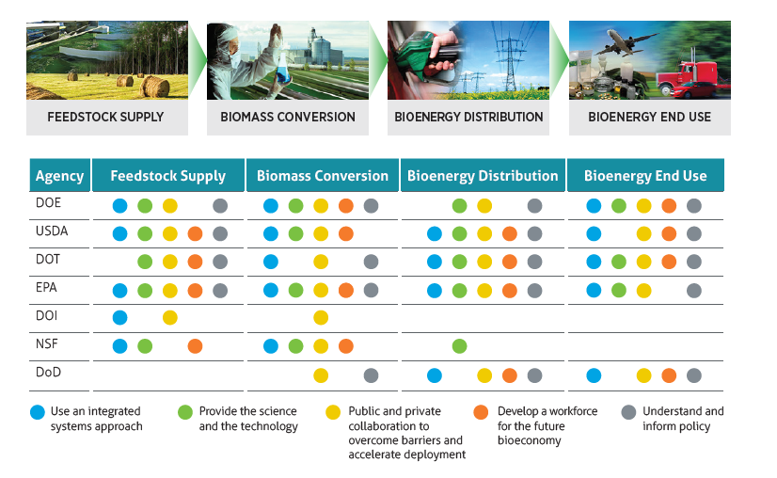
Notes:
Oversikt over føderale virkemidler knyttet til bioøkonomien. (FAR 2016)

Slide 5
Bioøkonomien
Skogen redder verdens klima og stopper sulten

Slide 6
Bioteknologiens muligheter
Ny teknologi gir helt nye muligheter:
til å gi planter og dyr nye egenskaper
foredle og utnytte biologisk materiale

Slide 7
Bioøkonomi: Ny landbruks- og energipolitikk
Dette perspektivet innebærer:
All biologisk basert primærproduksjon blir forstått som én næring (fotosyntesenæringene).
Dette «nye» landbruket blir integrert i klimapolitikken.
…og energipolitikken.

Slide 8
Fotosyntesen – den glemte kunnskap
Kulldioksidassimilasjonen
er fundamentet for
vår tilværelse.
Plantene forener:
• Solenergi
• CO₂
• Mineralsk materiale
Og skaper:
• Plantemateriale
Dette organiske materiale
er vår eneste form for mat.

Slide 9
Var den industrielle revolusjon en landbruksrevolusjon?

Slide 10
Hva er bioøkonomi?
Samspillet mellom:
Guds gave – fotosyntesen
Den nye bioteknologien (DNA)
Den gir karbonkretsløpet en ny rolle.

Slide 11
Bioøkonomiens rolle i klimapolitikken
Erstatter kull, olje og gass
Lagrer karbon;
Trelast
Levende grønt lager (skogen)
Levende brunt lager (jordsmonnet)

Slide 12
Biokullstrategien En nærliggende del av bioøkonomien
Karbonlager
Øker boniteten
Vi avbryter karbonkretsløpet ved å lagre det som ellers råtner.

Slide 13
”Min” innovasjon
Bruk biokull for å få
økt bonitet også i skogen!

Slide 14
En biokullstrategi kan gi store resultater raskt
Lavteknologisk
Global
Kostnadseffektiv
Merverdi
Bruker arbeidskraft med lav inntekt
Bruker arealer med lav avkastning
Stor relativ effekt med liten del av det grønne kretsløpet og det biologiske karbonlageret

Slide 15
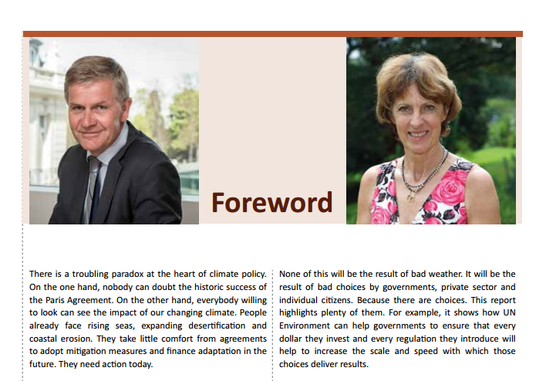
Rapport fra FNs miljøprogram - UNEP

Slide 16
Rapport fra FNs miljøprogram – UNEP (s. 43)

Slide 17
Karbonkretsløpet Fotosyntesen
Atmosfæren
CO2
O2
Biosfæren

Slide 18
Det globale, grønne karbonkretsløpet Plantenes opptak og utslipp All menneskelig aktivitet holdt utenfor
60
Atmosfæren
Biosfæren
60
Målestokk: Gigatonn ren karbon

Slide 19
Det globale karbonkretsløpet Utslipp fra befolkningens fordøyelse
Atmosfæren
Biosfæren
1
Målestokk: Gigatonn ren karbon

Slide 20
Det globale karbonkretsløpet Utslipp fra avskoging
Atmosfæren
Biosfæren
1,5
Målestokk: Gigatonn ren karbon

Slide 21
Det globale karbonkretsløpet Utslipp ved bruk av fossile ressurser
Atmosfæren
Biosfæren
7
Målestokk: Gigatonn ren karbon

Slide 22
Karbonkretsløpet Skogforvaltning - påskoging
2
5
Atmosfæren
Biosfæren
Nå
Potensiale
Målestokk: Gigatonn ren karbon

Slide 23
Karbonkretsløpet Plantemateriale forblir i biosfæren Biokullstrategien - vi tar hånd om 5 % av grønne utslipp…
Atmosfæren
3
Biosfæren
Målestokk: Gigatonn ren karbon

Slide 24
Bioenergi
Bioenergi står i dag for en tiendepart av verdens energiforbruk.
Analysene viser at bioenergi kan dekke halvparten av energiforbruket.

Slide 25
Fôr til fisk og husdyr fra skogen?
”Så langt viser våre resultater at det er fullt mulig å bruke den norske skogen til fôr-produksjon. Vi tror til og med at kjøttet vil kunne smake bedre og bli enda sunnere”.
Professor Margareth Øverland, NMBU,
Aftenposten 27. oktober 2015

Slide 26
Skogen fjerner sulten
Et mer produktivt jordsmonn øker matproduksjonen.
Bioteknologien gjør biomasse fra skogen om til for og mat.

Slide 27
Verdenshistoriens to viktigste begivenheter
Den første landbruksrevolusjonen: Menneskeheten forlater skogen og blir bønder.
Den andre landbruksrevolusjonen: Menneskeheten drar til byen.
Ser vi nå en tredje revolusjon hvor menneskeheten vender tilbake til skogen?
Eller:
Forskjellen på jordbruk og skogbruk forsvinner.

Slide 28
Trippelgevinst
Ved å velge den rette kombinasjonen av tiltak innenfor landbruk i vid forstand får vi:
Et stadig økende lager av karbon i jordsmonnet og den levende skogen.
En større, mer produktiv og anvendelig planteproduksjon.
Plantene erstatter de fossile ressursene.
Tilgangen på mat øker vesentlig.

